Slide 1
Diversité géographique de France

Slide 2
Quel fleuve? (un fleuve = a river which leads directly to the sea)

Slide 3
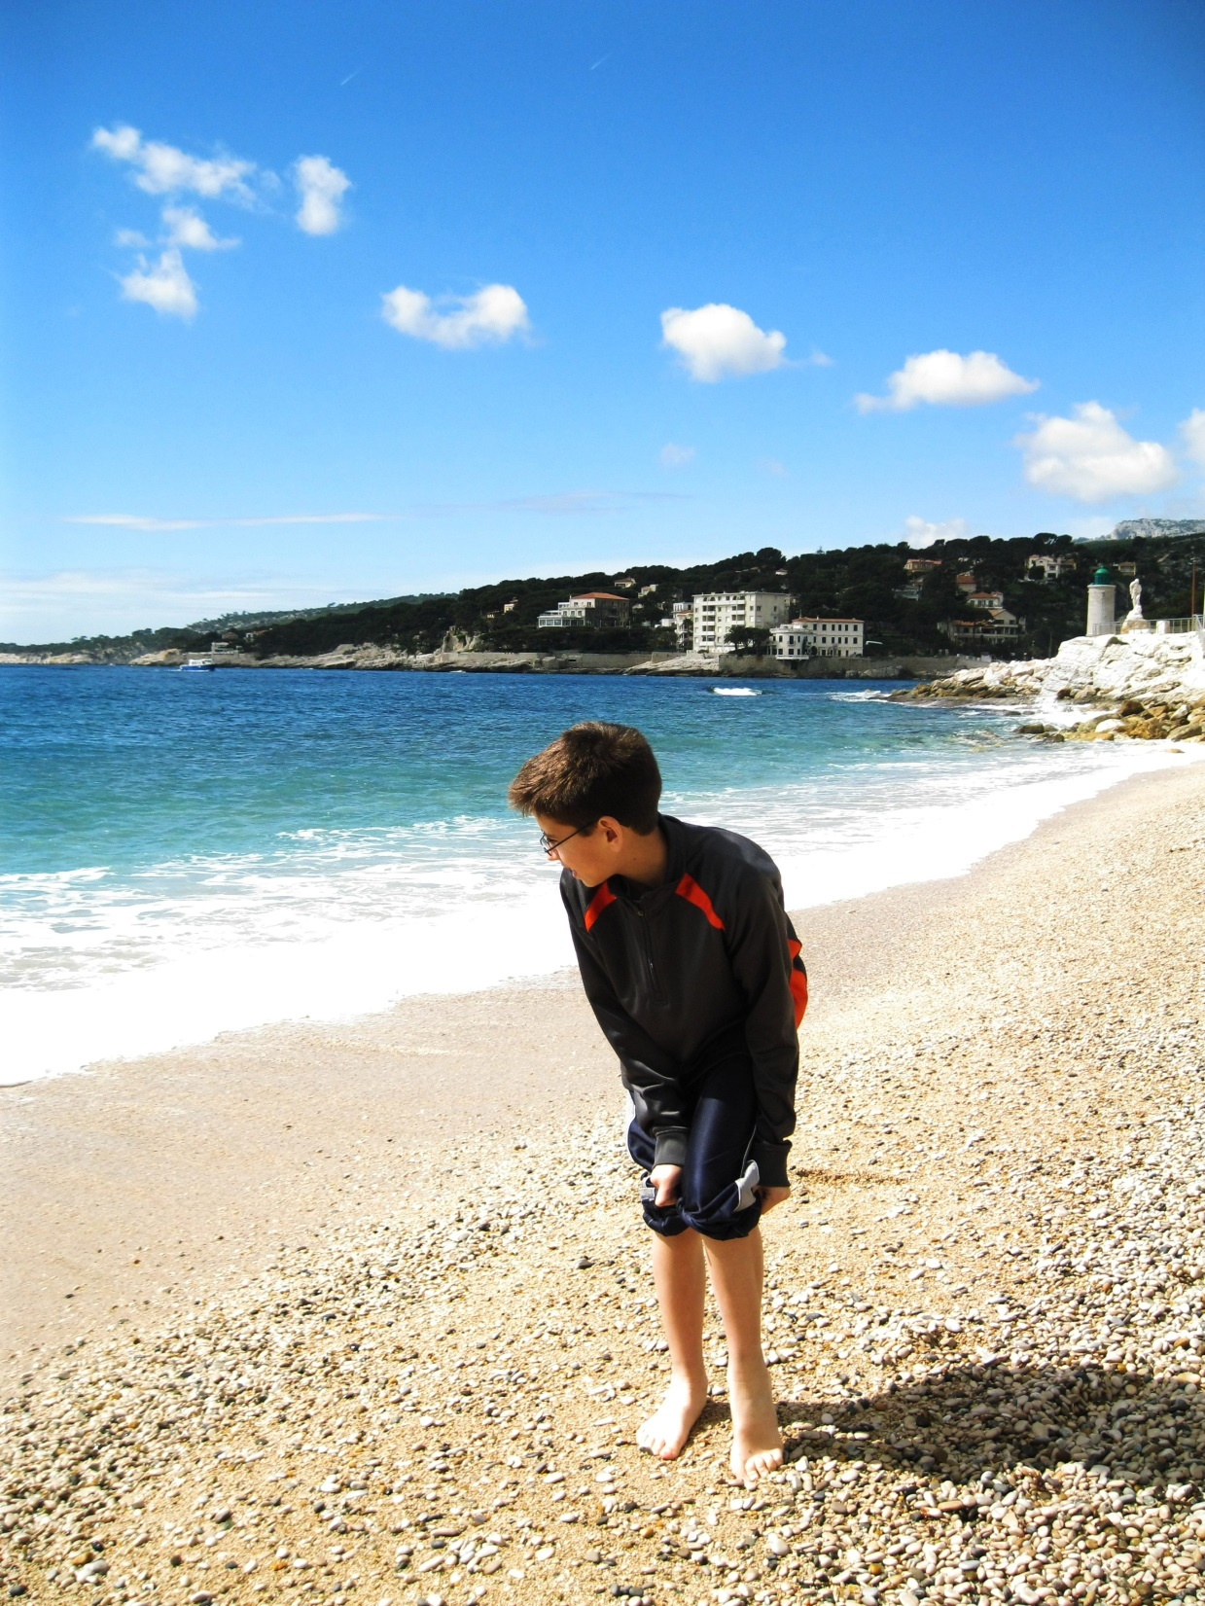
À la plage de Cassis

Slide 4
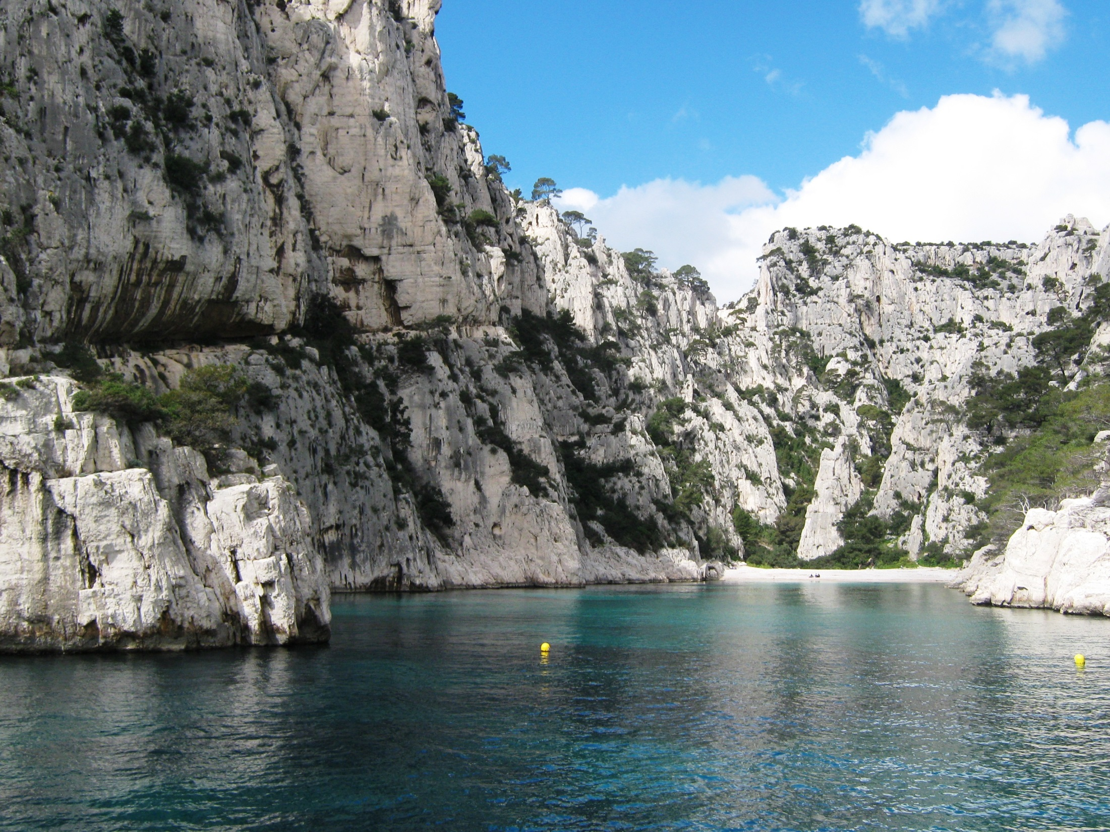
Les Calanques de Cassis

Slide 5
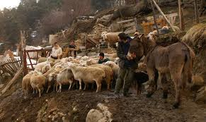
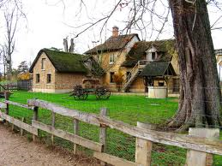
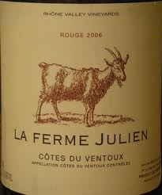
Ferme Autogérée de la Roya, Alpes-Maritimes, France
La ferme à Versailles - Hameau de la reine

Slide 6
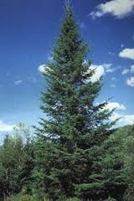
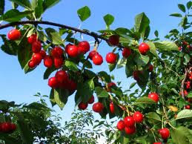
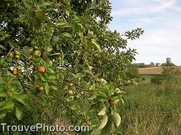
Des arbres fruitiers
Un sapin

Slide 7
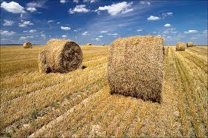
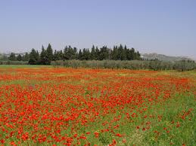
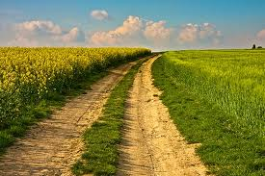
Un champ de coquelicots
Ile de France, un champ près de Nucourt dans le Val d'Oise
Un champ de colza et un champ de blé

Slide 8
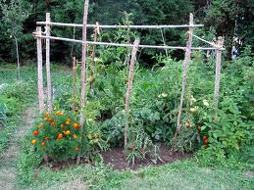
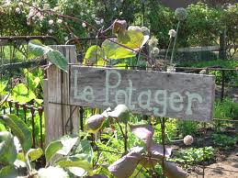
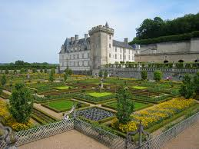
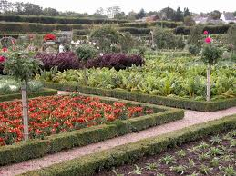
Des potagers à Villandry

Slide 9
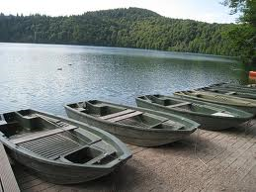
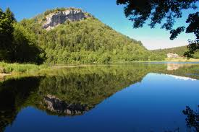
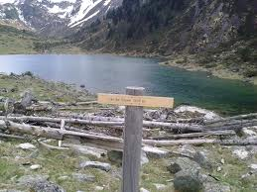
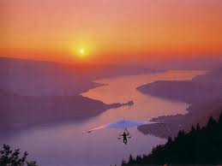
Le lac Pavin
Le lac d'Antre
Lac de Suyen (Pyrénées)
Lac d’Annecy

Slide 10
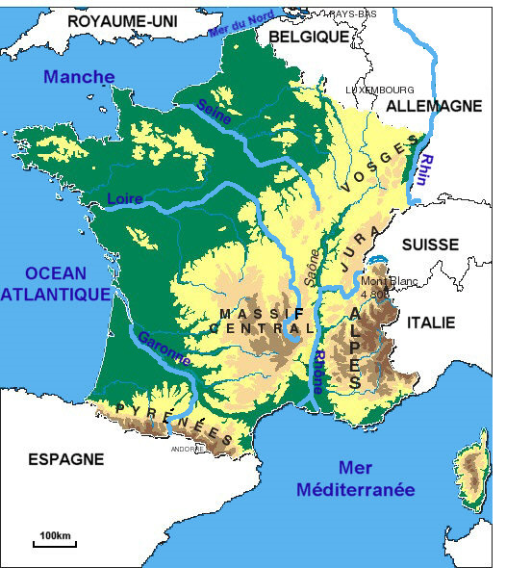

Slide 11
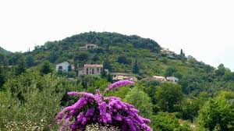
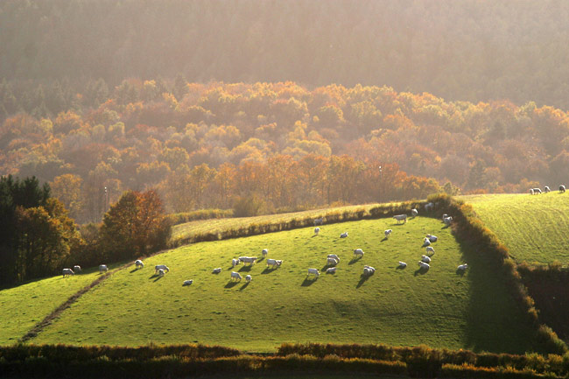
Morvan, Burgogne (Massif Central)
Les hauts de Céret

Slide 12
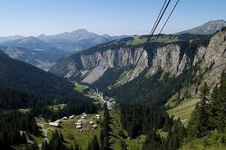
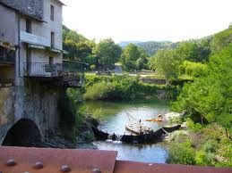
Des vallées
Sainte-Croix Vallée Française
La Vallée des Ardoisières

Slide 13
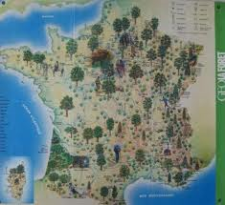
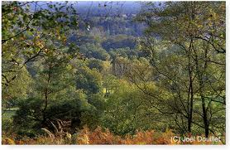
Les forêts de France
La forêt de Paimpont

Slide 14
Lascaux, la grotte préhistorique
(Dordogne, pas trop loin d’Auvergne)

